Slide 1
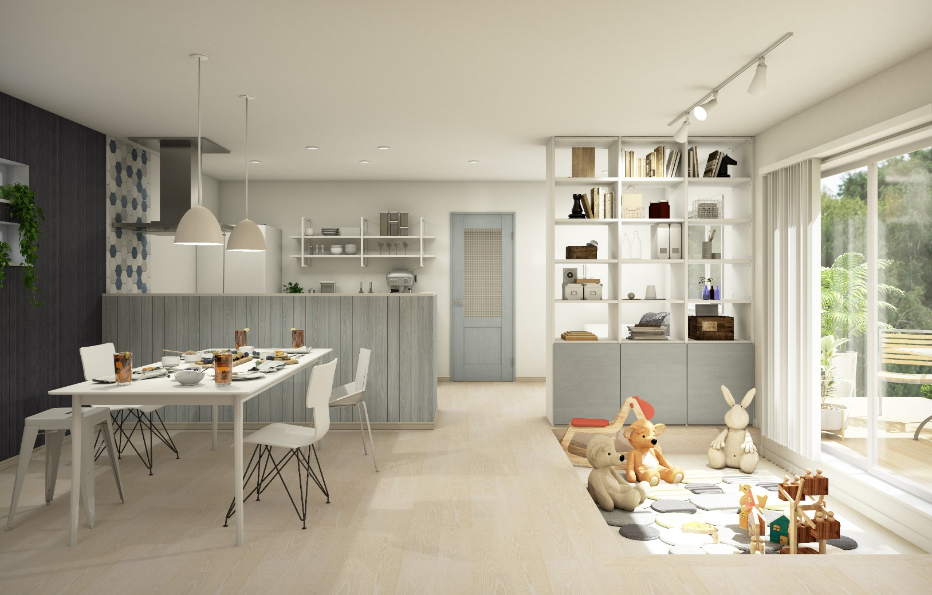
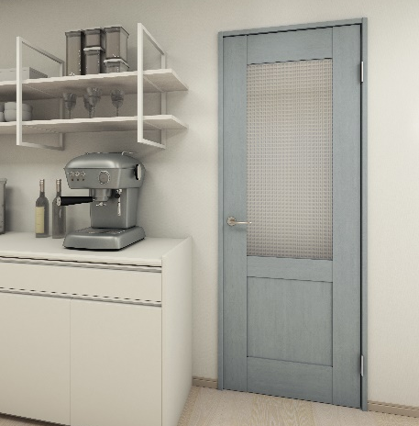
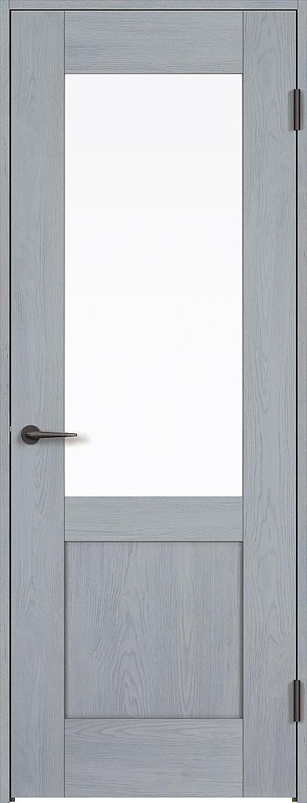
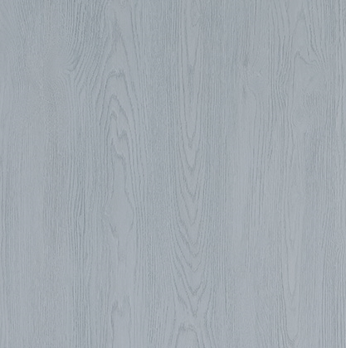
Small gathering - CLEAR
S-CL-01
COORDINATE
FOGGY WHITE / LIME WHITE – BLUE-GRAY OAK
内装ドア ：クラフトレーベル LG型 ブルーグレーオーク柄
床 材 ：ベリティスフロアーW クラフト フォギーホワイト色
ラピスタイルフロアー ライムホワイト
壁紙：品番FE76040（サンゲツ）
壁紙：品番FE76270（サンゲツ）
幅木：ホワイトアッシュ柄
内装ドア：ブルーグレーオーク柄
床材：ベリティスフロアーW クラフト フォギーホワイト色
床材：ラピスタイルフロアー ライムホワイト

